Slide 1


Lunghezza
della circonferenza
e area del cerchio
© 2021 S. Lattes & C. Editori SpA Torino

Slide 2
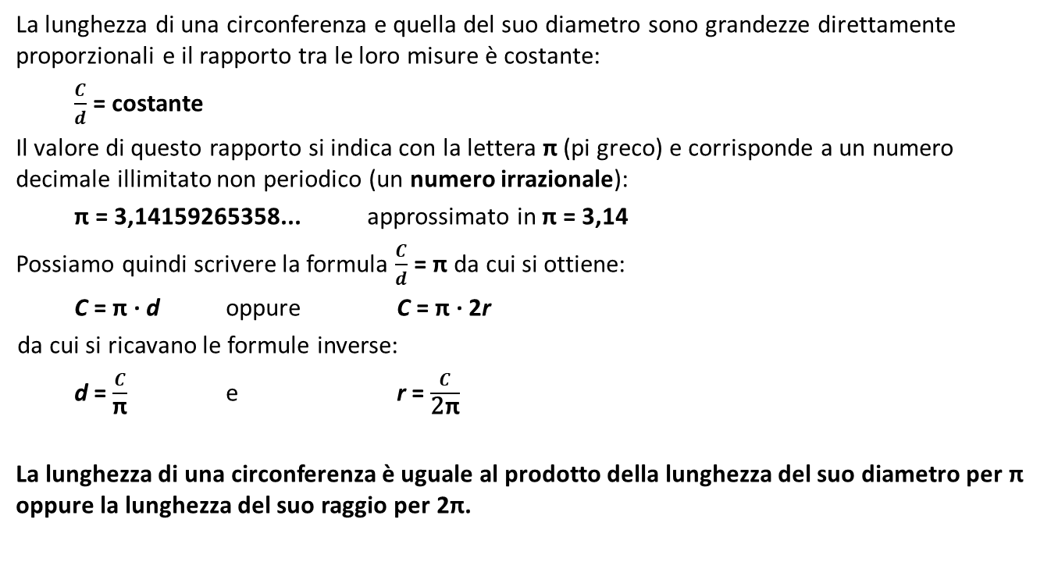
Lunghezza della circonferenza
La lunghezza di una circonferenza e quella del suo diametro sono grandezze direttamente proporzionali e il rapporto tra le loro misure è costante:
  $\frac{C}{d}$ = costante
Il valore di questo rapporto si indica con la lettera π (pi greco) e corrisponde a un numero decimale illimitato non periodico (un numero irrazionale):
  π = 3,14159265358... approssimato in π = 3,14
Possiamo quindi scrivere la formula $\frac{C}{d}$ = π da cui si ottiene:
  C = π · d oppure C = π · 2r
da cui si ricavano le formule inverse:
  d = $\frac{C}{\text{π}}$ e r = $\frac{C}{\text{2}\text{π}}$
La lunghezza di una circonferenza è uguale al prodotto della lunghezza del suo diametro per π oppure la lunghezza del suo raggio per 2π.

Slide 3
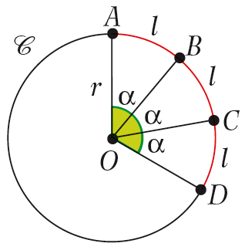
Lunghezza di un arco di circonferenza
Disegniamo una circonferenza 𝒞 di centro O e raggio r, fissiamo su di essa un arco AB di lunghezza l e indichiamo con α l’ampiezza del corrispondente angolo al centro.
Se l’arco coincide con l’intera circonferenza, allora l’angolo al centro corrispondente diventerà 360°.
Le due grandezze, lunghezza dell’arco e ampiezza dell’angolo al centro, sono direttamente proporzionali:
  l : C = α : 360° oppure l : 2πr = α : 360°

Slide 4

Lunghezza di un arco di circonferenza
Dalla proporzione precedente si ricava:
l’ampiezza dell’angolo al centro α:
  α = $\frac{l \text{·} 360°}{C}$ oppure α = $\frac{l \text{· }360°}{\text{2}\text{π}\text{r}}$
la lunghezza dell’arco l:
  l = $\frac{\text{α} \text{·} C}{360°}$ oppure l = $\frac{\text{α} \text{·} \text{2}\text{π}\text{r}}{360°}$
la misura della circonferenza C:
  C = $\frac{l \text{·} 360°}{\text{α}}$

Slide 5
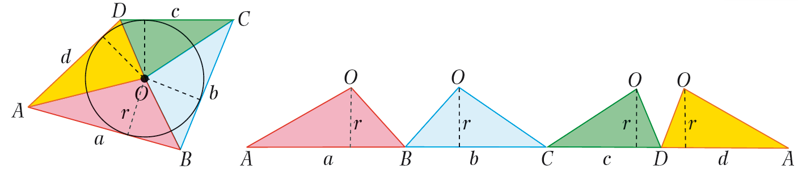
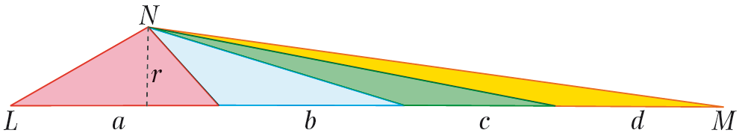
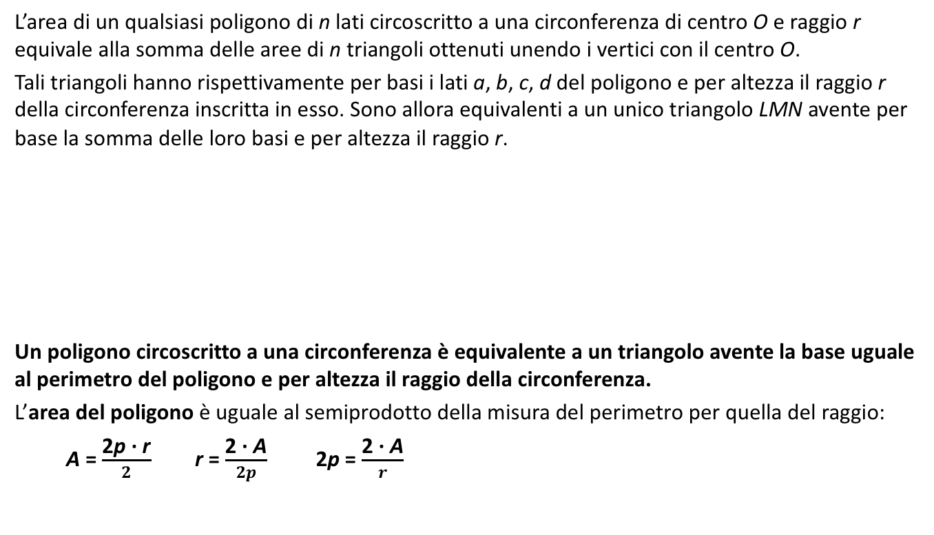
Area di un poligono circoscritto e di un poligono regolare
L’area di un qualsiasi poligono di n lati circoscritto a una circonferenza di centro O e raggio r equivale alla somma delle aree di n triangoli ottenuti unendo i vertici con il centro O.
Tali triangoli hanno rispettivamente per basi i lati a, b, c, d del poligono e per altezza il raggio r della circonferenza inscritta in esso. Sono allora equivalenti a un unico triangolo LMN avente per base la somma delle loro basi e per altezza il raggio r.
Un poligono circoscritto a una circonferenza è equivalente a un triangolo avente la base uguale al perimetro del poligono e per altezza il raggio della circonferenza.
L’area del poligono è uguale al semiprodotto della misura del perimetro per quella del raggio:
  A = $\frac{\text{2}\text{p} \text{·} \text{r}}{2}$ r = $\frac{\text{2 · }\text{A}}{2p}$ 2p = $\frac{\text{2 · }\text{A}}{r}$

Slide 6
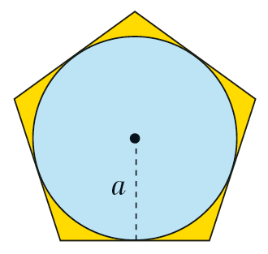

Area di un poligono circoscritto e di un poligono regolare
Se il poligono è regolare, il raggio della circonferenza inscritta coincide con l’apotema, che indichiamo con a.
L’area di un poligono regolare è uguale al semiprodotto della misura del perimetro per quella dell’apotema:
  A = $\frac{\text{2}\text{p} \text{·} \text{a}}{2}$
da cui:
  a = $\frac{\text{2 · }\text{A}}{2p}$ e 2p = $\frac{\text{2 · }\text{A}}{a}$

Slide 7
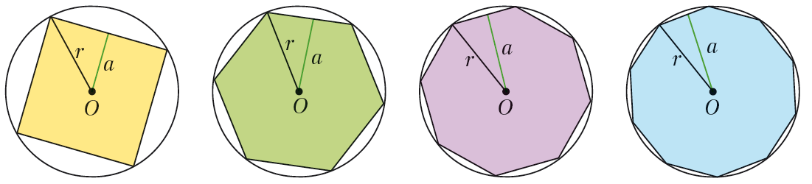
Area del cerchio
Se inscriviamo in una circonferenza poligoni il cui numero dei lati aumenta, possiamo notare che al crescere del numero dei lati l’apotema del poligono regolare inscritto cresce e si avvicina sempre più al raggio del cerchio circoscritto.
Al crescere del numero dei lati del poligono inscritto:
la misura del perimetro si avvicina sempre di più a quella della circonferenza;
la misura dell’apotema si avvicina sempre di più a quella del raggio;
l’area si avvicina sempre di più a quella del cerchio.

Slide 8
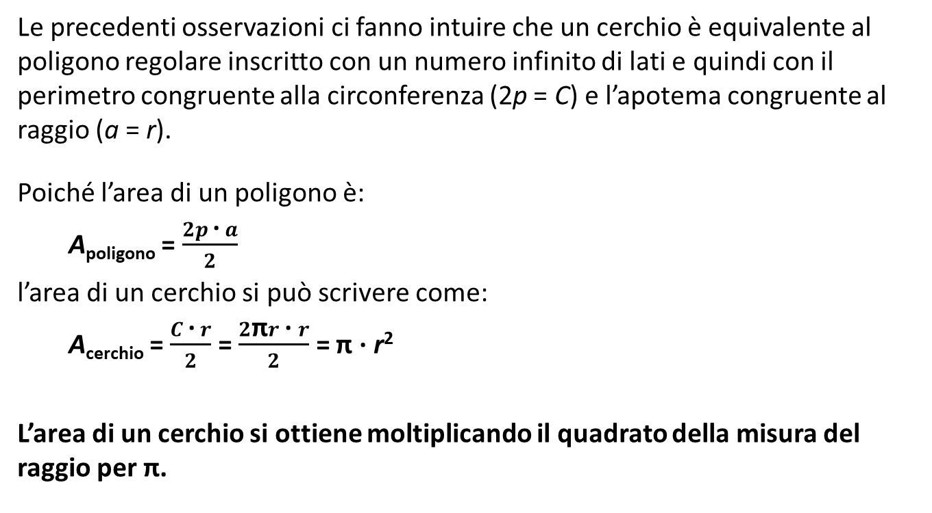
Area del cerchio
Le precedenti osservazioni ci fanno intuire che un cerchio è equivalente al poligono regolare inscritto con un numero infinito di lati e quindi con il perimetro congruente alla circonferenza (2p = C) e l’apotema congruente al raggio (a = r).
Poiché l’area di un poligono è:
  A_{poligono} = $\frac{2p \text{·} a}{2}$
l’area di un cerchio si può scrivere come:
  A_{cerchio} = $\frac{C \text{·} r}{2}$ = $\frac{2\text{π}r \text{·} r}{2}$ = $\text{π}$ $\text{· }$r²
L’area di un cerchio si ottiene moltiplicando il quadrato della misura del raggio per π.

Slide 9
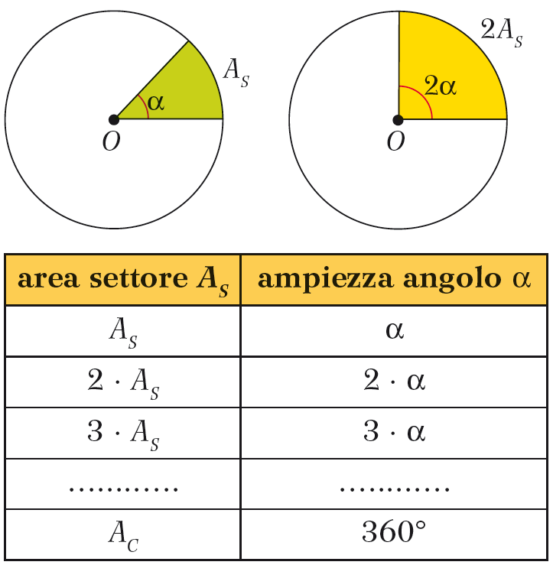
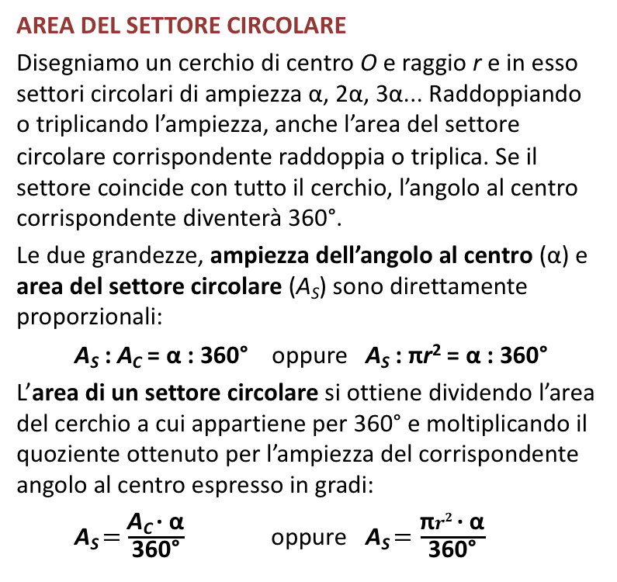
Area delle parti del cerchio
AREA DEL SETTORE CIRCOLARE
Disegniamo un cerchio di centro O e raggio r e in esso settori circolari di ampiezza α, 2α, 3α... Raddoppiando o triplicando l’ampiezza, anche l’area del settore circolare corrispondente raddoppia o triplica. Se il settore coincide con tutto il cerchio, l’angolo al centro corrispondente diventerà 360°.
Le due grandezze, ampiezza dell’angolo al centro (α) e area del settore circolare (A_{S}) sono direttamente proporzionali:
  A_{S} : A_{C} = α : 360° oppure A_{S} : $\text{π}$r² = α : 360°
L’area di un settore circolare si ottiene dividendo l’area del cerchio a cui appartiene per 360° e moltiplicando il quoziente ottenuto per l’ampiezza del corrispondente angolo al centro espresso in gradi:
  A_{S} $=$ $\frac{\text{A}\text{C} \text{· }\text{α}}{\text{360°}}$ oppure A_{S} $=\frac{\text{π}r2 \text{·} \text{α}}{\text{360°}}$

Slide 10
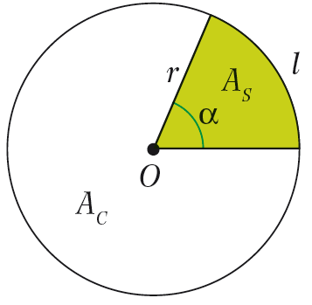
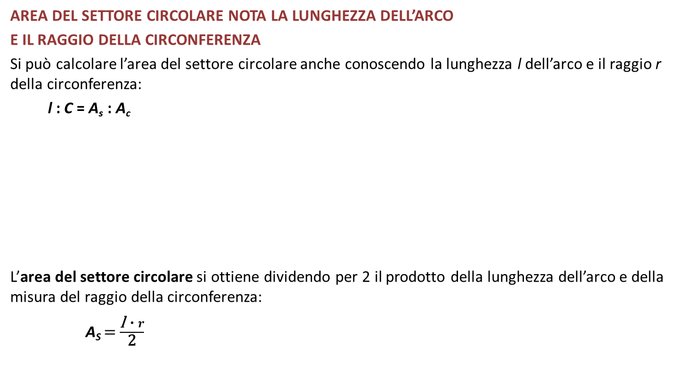
Area delle parti del cerchio
AREA DEL SETTORE CIRCOLARE NOTA LA LUNGHEZZA DELL’ARCO
E IL RAGGIO DELLA CIRCONFERENZA
Si può calcolare l’area del settore circolare anche conoscendo la lunghezza l dell’arco e il raggio r della circonferenza:
  l : C = A_{s} : A_{c}
L’area del settore circolare si ottiene dividendo per 2 il prodotto della lunghezza dell’arco e della misura del raggio della circonferenza:
A_{S} $=$ $\frac{\text{l} \text{· }r}{\text{2}}$

Slide 11
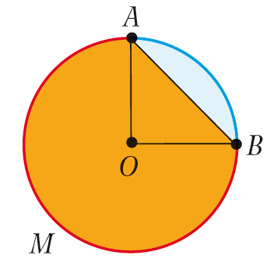
Area delle parti del cerchio
AREA DEL SEGMENTO CIRCOLARE
Tracciando in un cerchio una corda qualsiasi AB, otteniamo due segmenti circolari.
Segmento circolare minore del semicerchio (parte azzurra):
  A_{segmento circolare} = A_{S} − A_{AOB}
Segmento circolare maggiore del semicerchio (parte arancione):
  A_{segmento circolare} = A_{S} + A_{AOB}

Slide 12
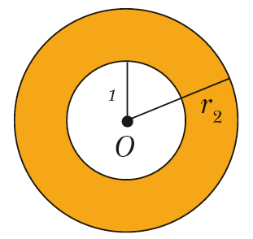
Area delle parti del cerchio
AREA DELLA CORONA CIRCOLARE
L’area di una corona circolare si ottiene sottraendo dall’area del cerchio maggiore l’area del cerchio minore:
  A_{corona} = π · (r₂² – r₁²)

